Slide 1
第三章
正交试验设计

Slide 2
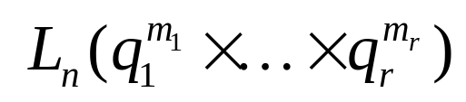

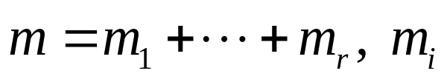
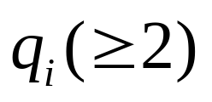
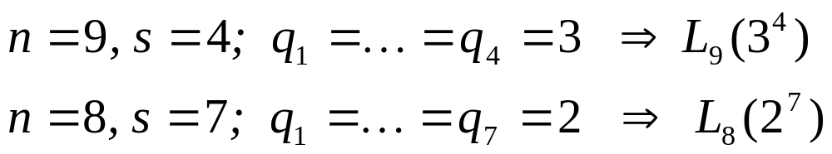
3.1 正交表
定义
正交表 是一个 的矩阵,
其中 个列有 个水平 ，并满足
a) 各列元素的重复数相同
b) 任两列诸元素组合的重复数相同
若水平数都相同, 则记为 L_{n}(q^{m}).

Slide 3

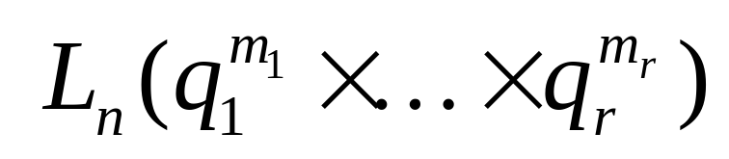
正交表中字符含义
q₁ 水平因子的列数
正交表
水平数不同的数目
试验总数
因子的水平数

Slide 4
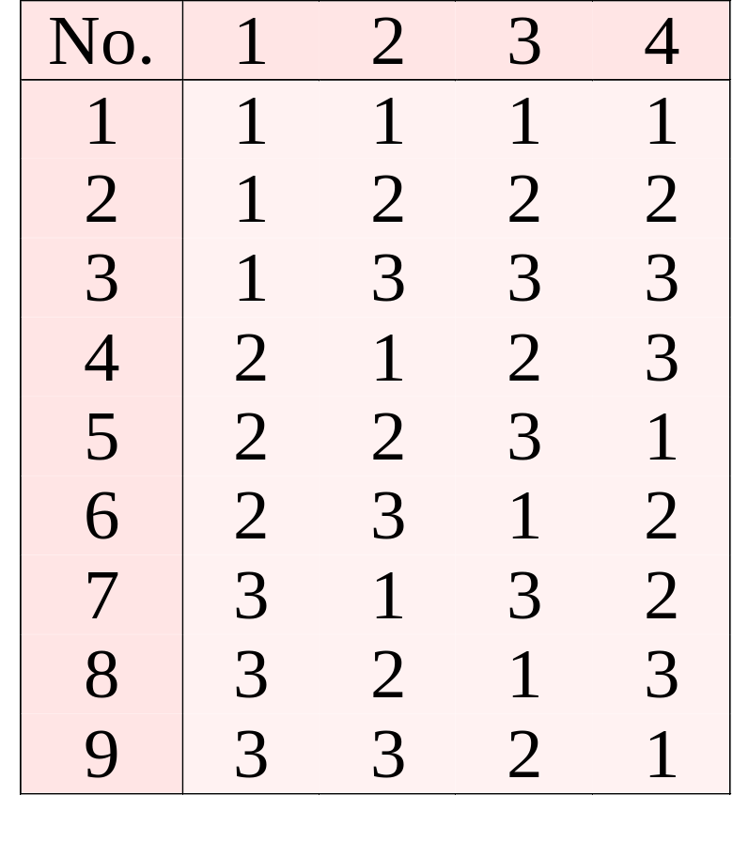
正交表 L₉(3⁴)

Slide 5
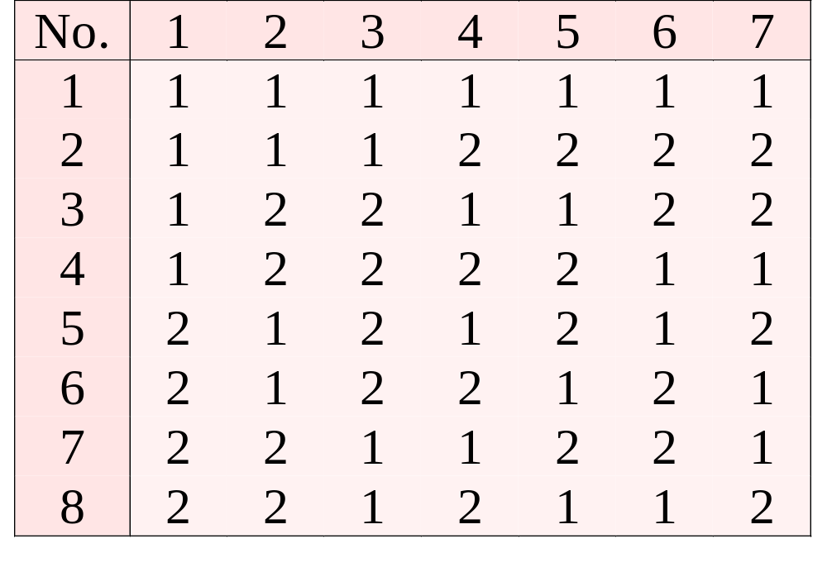
正交表 L₈(2⁷)

Slide 6
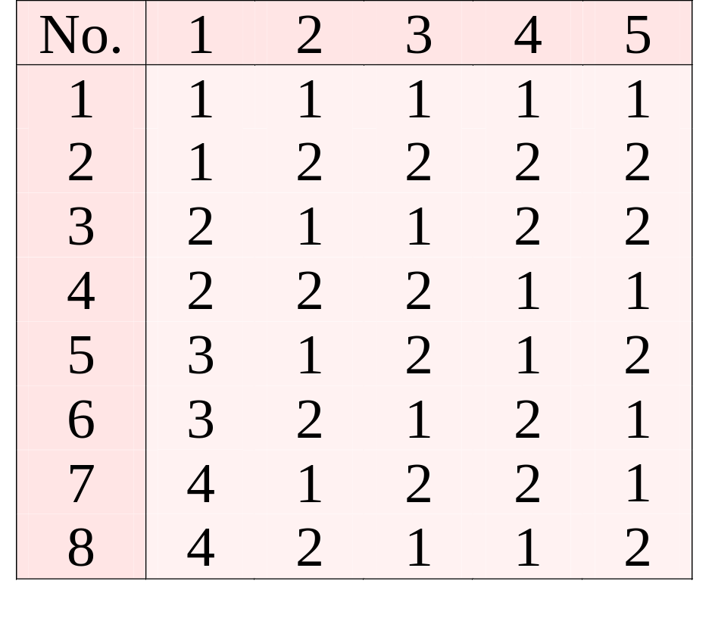
正交表 L₈(4×2⁴)

Slide 7
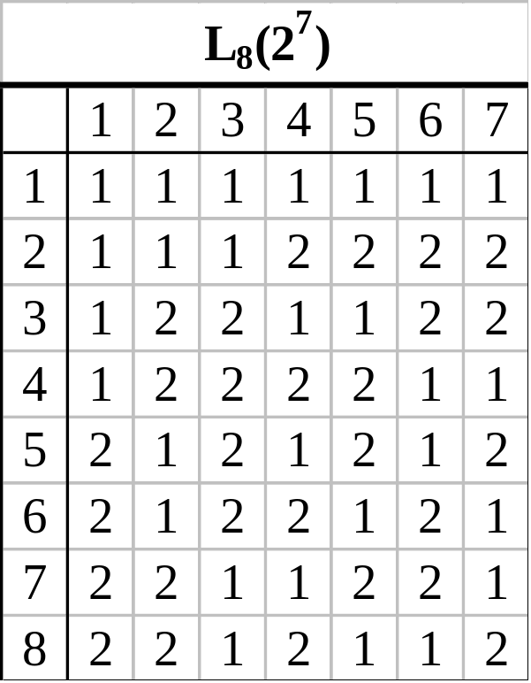
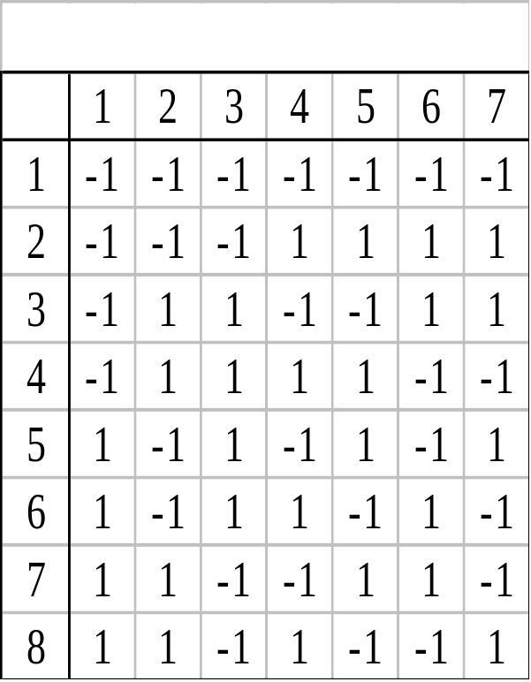
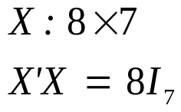
列正交性 :
水平变换:
1 -1
2 1

Slide 8
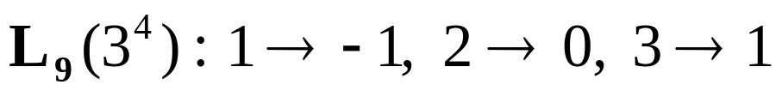
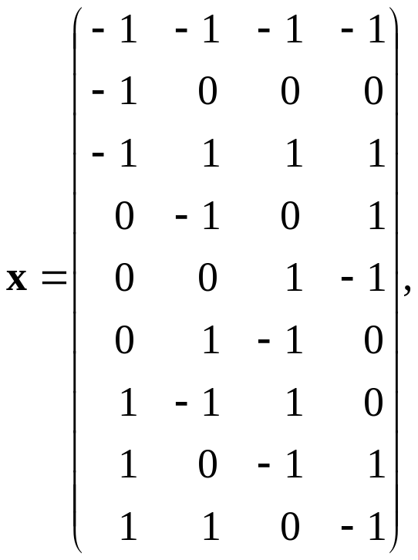

列正交性 :

Slide 9
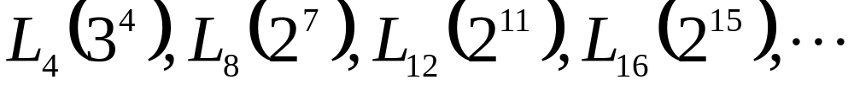
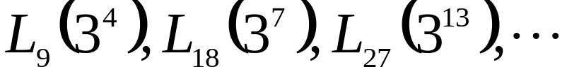
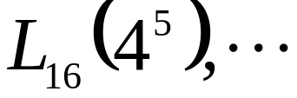
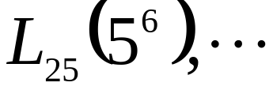
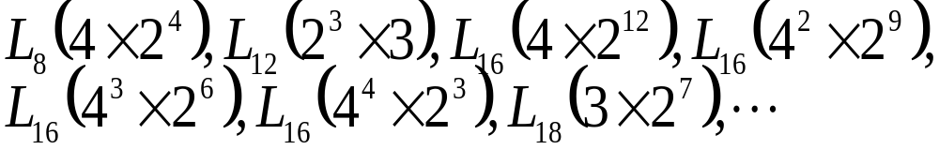
常用的正交表如下:
二水平正交表:
三水平正交表:
四水平正交表:
五水平正交表:
混合正交表:

Slide 10

等价和同构
两个正交表称为等价的，如果对其中一张表进行适当的行置换和列置换可以得到另一张表
两个正交表称为同构的，如果对其中一张表进行适当的行置换、列置换及水平置换可以得到另一张表

Slide 11
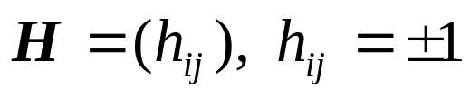


附. 构造正交设计的方法
A. Hardmard 矩阵
一个 n × n 矩阵 H 称为 Hardmard 矩阵，若其矩阵元素都是 -1 或 1, 且 H'H = nI_{n}.

Slide 12
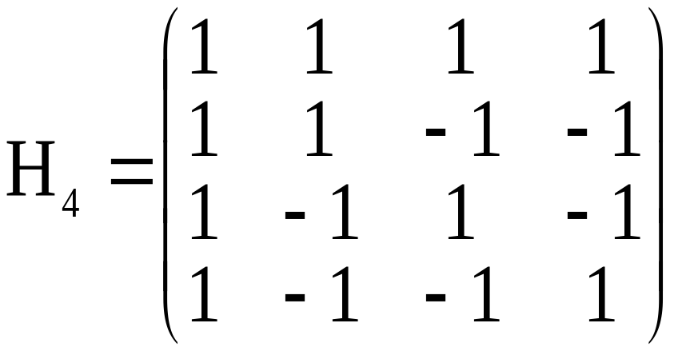
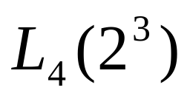
Hardmard 矩阵的标准型：矩阵第一列元素都为 1
由 Hardmard 矩阵得到正交设计
去掉第一列

Slide 13
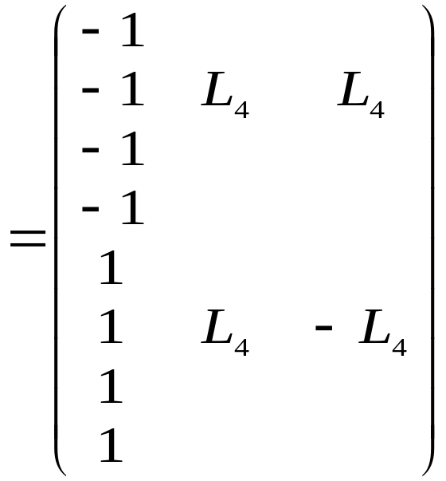
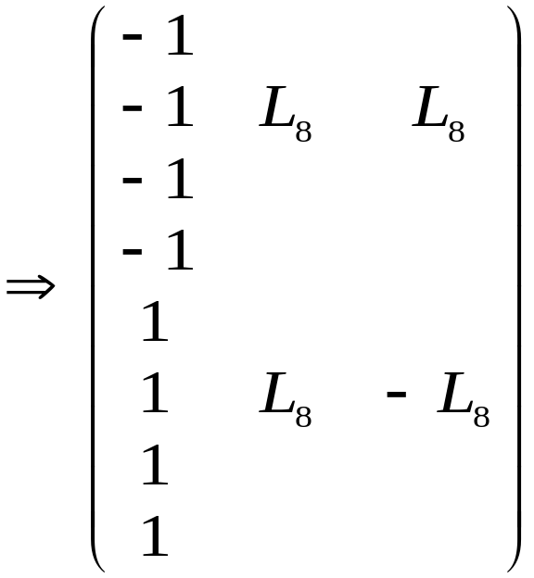



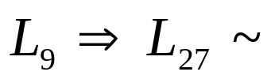
B. 扩大小正交设计表
可以类似的得到

Slide 14
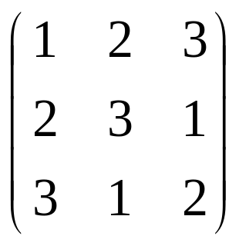
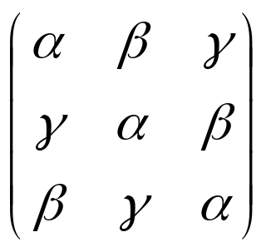
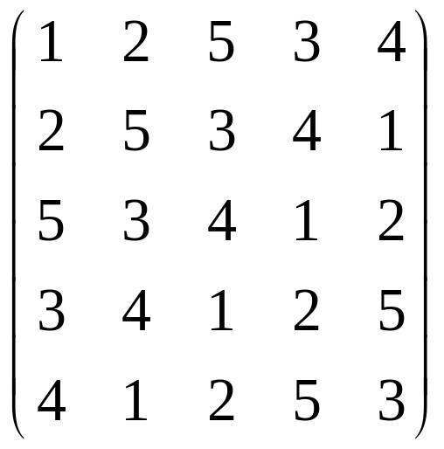
C. 拉丁方
一个 n×n 的对称矩阵, 若每行/列中，每个元素都只出现一次.
* 该矩阵为循环拉丁方

Slide 15
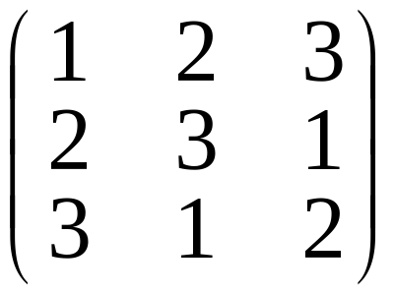
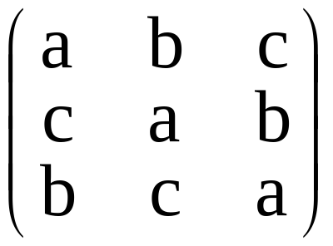
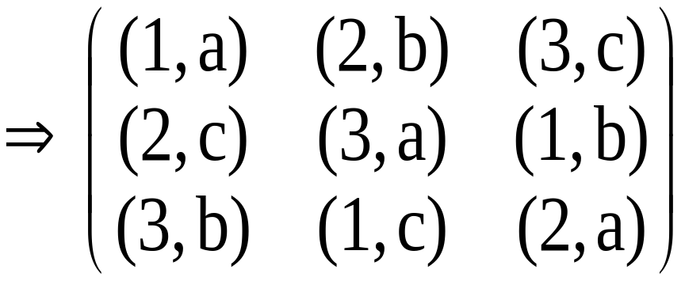
正交拉丁方
,
9 个水平组合都只出现一次.

Slide 16
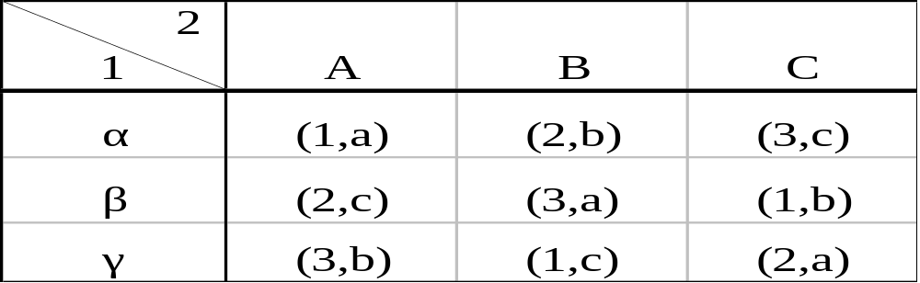
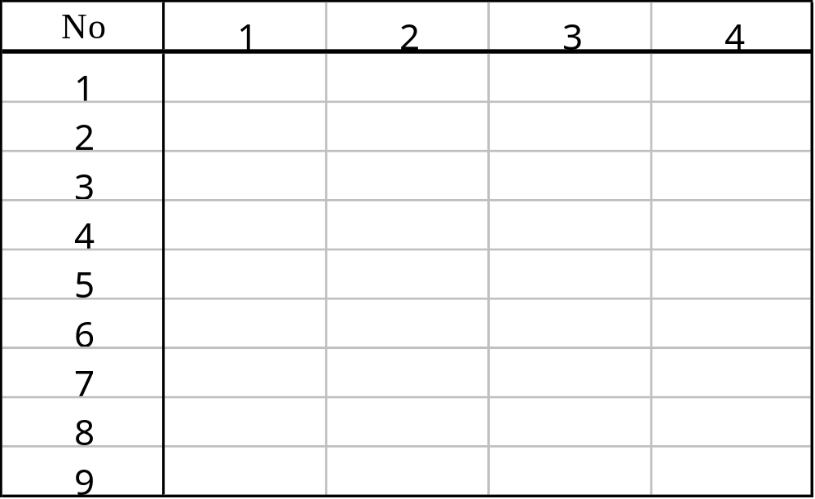
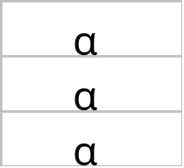
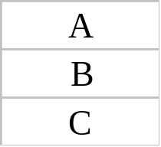
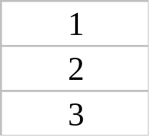
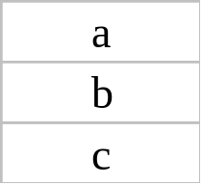
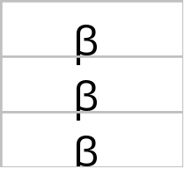
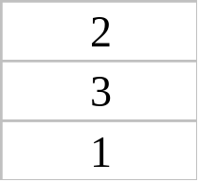
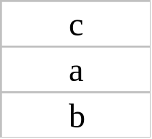
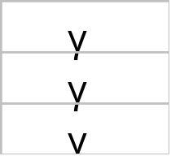
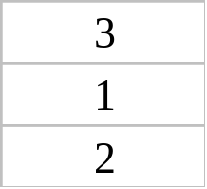
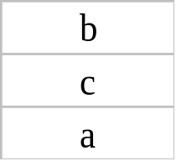
1
2
3
4
5
6
7
8
9

Slide 17
欧拉猜想:
1779年，欧拉应普鲁士腓特烈大帝的请求，研究一个又阅兵式产生的问题：有6个不同的师团，各选出上校、中校、少校、上尉、中尉、少尉各一人，能否把这36人排成6*6的方阵，使得每行每列都有各个师团各种军衔军官的代表？
这个问题的一般提法是：
有n个不同的拉丁字母和n个不同的阿拉伯数码，能否把它们排成n*n的方阵，使得每行每列的n个字母和n个数码都互不相同并且行和列之间均不会出现相同的排法。这个问题称为n阶正交拉丁方问题。

Slide 18
欧拉猜想:
当 N=2 (mod 4), i.e., N=4t+2, t≥0 时，正交拉丁方设计不存在
当 N=6, G. Tarry 在 1900 年证明该猜想成立.
Bose, Shrikhande and Parker (1960) 证明当 t>1 时，该猜想都不成立.

Slide 19
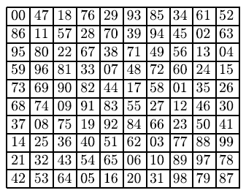
10 × 10 正交拉丁方如下：

Slide 20

3.2 无相互作用的正交设计
例3.1. [例2.11续] 对例2.11 中考虑的饮料灌注时的溢出容量问题，请利用正交表L₉(3⁴) 来安排试验，并找出好的灌注方案以减低溢出容量。

Slide 21
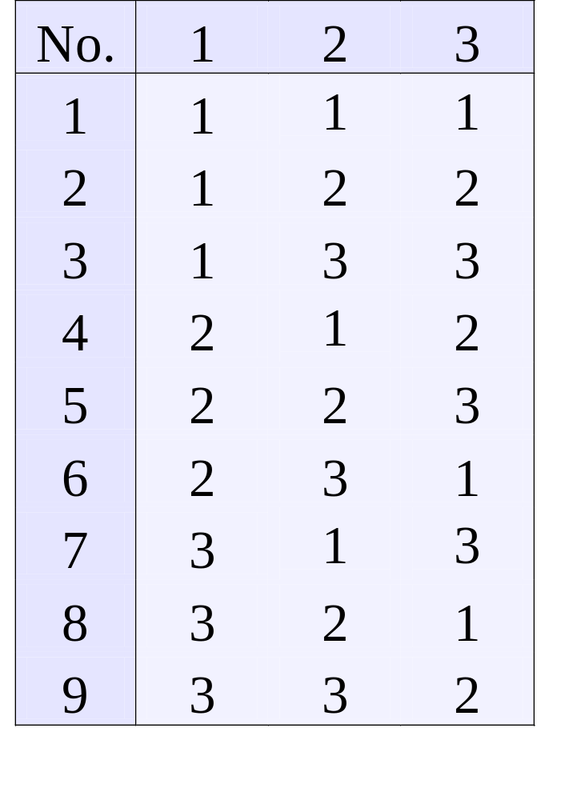
3.2.1 用正交表进行设计
y
把A，B，C 分别放入第 1，
2，3列
A B C
1
100
10
-24
1
120
15
32
把第一列中 1,2, 3 替换成因素A 的各水平.
1
140
20
36
2
100
15
120
类似处理第二三列.
2
120
20
-62
2
140
10
4
根据这 9 个水平组合做试验得到 9 个响应，列入最后一列。
3
100
20
-55
3
120
10
-67
3
140
15
135

Slide 22
对上述设计之疑问:
可比性
无重复
设计中有 y 过高的水平组合
数据分析 :
直观分析
方差分析
回归建模

Slide 23
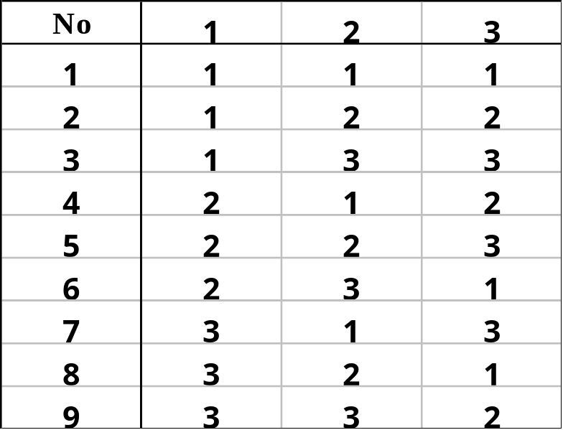
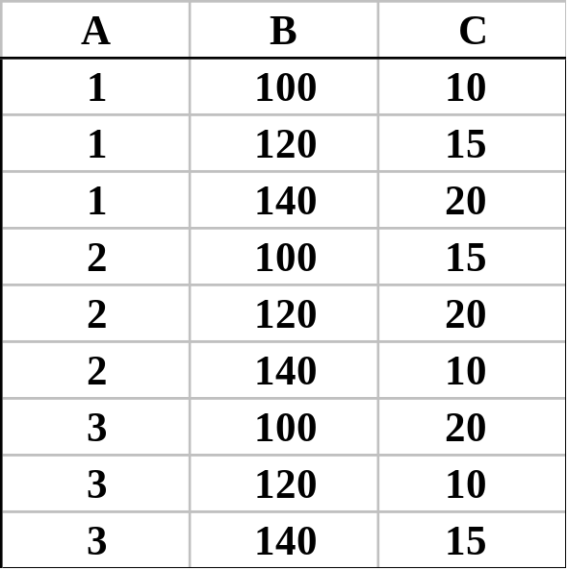
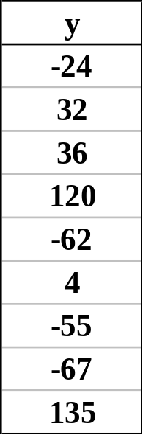
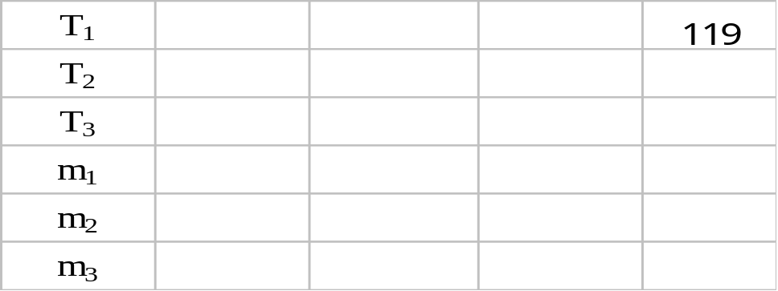
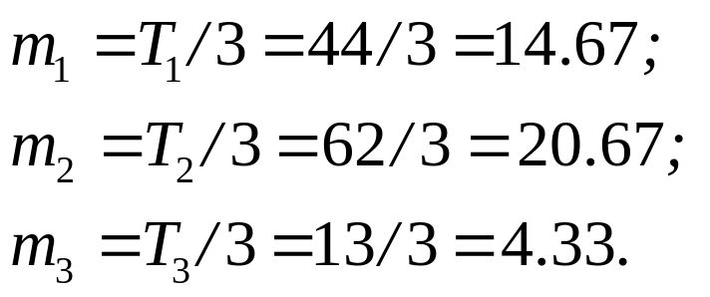
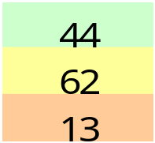





3.2.2 试验结果的直观分析
(A). 计算均值
T₁ = -24 + 32 +36 = 44
T₂ = 120 − 62 + 4 = 64
T₃ = -55 − 67+135 = 13

Slide 24

(b) 画平均溢出容量图
最佳水平组合为 A₃ B₂ C₁

Slide 25





C.计算极差
的极差定义为
R_{C} > R_{B} > R_{A}
主————>次
C B A

Slide 26
结论
获得最佳或满意的水平组合。本例中我们得到的最佳水平组合为A₃B₂C₁，它与9 次试验中最好的水平组合第8号试验是相同的。通常情况下，如果直观分析法得到的最佳水平组合未出现在已知的部分实施的试验中，则需要进一步分析或追加验证试验。
区分因子的主次。本例中因子C 是主要因子，因子B 次之，因子A 是最次要的。

Slide 27



3.2.3 试验结果的方差分析
例如

Slide 28



统计模型
设因素间没有交互作用:
第一次试验
第二次试验
第三次试验
约束

Slide 29



Slide 30




独立同分布
三因素在第一水平下均值之估计为:

Slide 31


Slide 32




估计的精度 :

Slide 33



主效应等估计的精度:

Slide 34


拟合与残差:
最优水平组合的估计

Slide 35

试验点分布的几何解释

Slide 36


3.2.3 ANOVA: Sum of Squares

Slide 37

表3.4. 溢出容量试验的方差分析表
剔除一个最不显著的因子 A

Slide 38

表3.5.剔除A 后溢出容量试验的方差分析表
结论：因素B，C都显著。与直观分析法的结论一致

Slide 39

3.2.4 试验结果的回归分析
由于因素A是定性数据，因此需要引进两个伪变量：
则一次拟合模型为：
ŷ = β₀ + β₁₁ z₁ + β₁₂ z₂ + β₂ B + β₃ C,

Slide 40

一次模型
ŷ = − 132.667+ 10.333 z₁+ 16.333 z₂
+ 1.117 B + 0.200C,
系数的 t 检验，p值都大于 0.05

Slide 41
二次中心化模型
ŷ =β₀ + β₁₁ z₁ + β₁₂ z₂ + β₂ (B-120) + β₃ (C-15)
+β₁₁ (B-120)² + β₂₂ (B-120)(C-15) +β₃₃ (C-15⁾²,
用逐步回归可得
ŷ = 50.111 - 4.947 (B − 120)² +0.171(C − 15)²,
（R² = 0.939）,

Slide 42



Slide 43

3.3 有交互作用的正交设计
例3.2 某化工厂生产一种化工产品，影响采收率的4个主要因子如下。
    催化剂种类(A): 1, 2
    反应时间(B): 1.5h, 2.5h
    反应温度(C): 80ºC, 90ºC
    加碱量 (D): 5%, 7%.
根据经验，认为可能存在交互作用A×B 和A×C。现希望通过正交试验设计，找出好的因子水平搭配，以提高采收率。

Slide 44



3.3.1 正交表设计
L₈(2⁷)
L₁₈(2⁷)的交互作用列

Slide 45

如果上述四个主效应和六个交互效应都重要,则L₈(2⁷)之设计产生混杂。若已知 A x B, A x C, 可能显著，其余交互效应可忽略,则有:

Slide 46







Slide 47

3.3.2 直观分析
重要
次要
D A AxC C B AxB

Slide 48

3.3.3 方差分析
A×B，B 不显著，纳入随机误差重新计算其余因子的 P 值

Slide 49

D，A，A × C 的 p 值小于0.01，显著
C 有些也认为显著

Slide 50


判断最佳水平组合
从表3.11 中它们的二个水平的平均响应值(m₁ 和m₂) 可知，D 因子应取D₁ 水平
最佳的水平组合为
由表 3.11可取 A₂B₂C₁D₁ ，正好是第7 号试验

Slide 51

本节小结 :
1.试验目的
2.决定因素、水平
3.选正交表
4.数据分析:
(a) 直观分析
(b) 方差分析
(c) 回归建模

Slide 52

补充：多目标试验
例. 在一个橡胶试验中考虑如下四个因素，及水平 ：

Slide 53

表: 橡胶试验 – 结果和分析
其中有 3 个响应. 结果希望灵活性和运动时间越长越好，而耐久性越短越好.

Slide 54


表: 橡胶试验 – 结果和分析

Slide 55


Slide 56

表: 对三个响应排序，计算秩和（从小到大）

Slide 57

表: 四因素的秩和
A₁B₁D₁M₃ ~ 与前面的结果一致.

Slide 58

表: 四因素的秩和另一种算法（分区间）

Slide 59

表: 秩和
A₁B₁D₁M₃ ~ 与前面的结果一致.

Slide 60


3.4 水平数不等的试验设计

Slide 61

例3.3. 某钢厂生产一种合金，为降低合金的硬度需要进行退火热处理，希望通过试验寻找合理的退火工艺参数，以降低硬度。现考察如下因子与水平：

Slide 62

表3.15. 合金硬度试验的方案、结果和分析

Slide 63

图3.2. 硬度指标与三因子的关系图
从图形得到最佳水平：A₂B₂C₁

Slide 64

折算系数表:
主————>次
B C A

Slide 65

方差分析表
剔除不显著的因子，再重新作方差分析

Slide 66

方差分析表
对因子C，显然取C₁ = 空气比C₂ = 水节省成本，
对因子A，退火温度越低应该越节省成本，但也不能盲目地取低水平。
与前面直观分析法得到的结果综合起来考虑，建议取A₂B₂C₁ 为最佳水平组合，并在该水平组合下追加试验以验证其是否为最优。

Slide 67

3.4.2 拟水平法
例3.4. 如果在例3.1 的试验中还要考虑碳酸饮料中二氧化碳含量(D) 这个因子对溢出容量的影响，而二氧化碳含量只有D₁ = 0.5 和D₂ =0.6(g/100mL) 两种，这时如果直接用混合水平正交表就要用L₁₈(2¹3⁷)，需要做18 次试验。
可用L₉(3⁴)
拟水平法：

Slide 68
3.5 用正交表进行设计的原则
3.5.1 遵循自由度原则
正交表的自由度为试验次数减一；
正交表中各列的自由度为该列的水平数减一；
各因子的自由度为该因子的水平数减一；
各交互作用的自由度为该交互作用中各因子对应的自由度的乘积；

Slide 69

例如：
因子的自由度应等于所在列的自由度；
交互作用的自由度应等于所在列的自由度或其之和；
所有因子与交互作用的自由度之和不能超过所选正交表的自由度。

Slide 70

3.5.1 避免混杂现象
混杂现象：一列上出现的因子和交互作用不止一个
例3.5. 在降低柴油机耗油率的研究中，根据专业技术人员的分析，影响耗油率(g/kW·h) 的4 个主要因子和水平为：

Slide 71


用正交表L₈(2⁷) 及相应的交互作用表 (表3.7 和3.8)：
若已知 D 和其它三个因子没有交互作用，即交互作用A × D，B × D，C × D 为零，故设计实际上成为

Slide 72



Slide 73

水平选取
C 是最主要的，C 列的 m₂ 比 m₁ 小，于是因子C 取水平C₂
A 对响应的影响也很大，A 列 m₂ 比 m₁ 小，于是因子A 取水平A₂
B×C 对耗油率的影响居第三位
因子D 取水平D₁
B₂C₂
最佳水平组合A₂B₂C₂D₁，需要追加验证试验

Slide 74
分辨度
分辨度III 设计：在假定二阶和二阶以上交互作用可忽略的情况下，主效应之间没有混杂，但至少有一个主效应与某个二阶交互作用混杂；
分辨度IV 设计：在假定三阶和三阶以上交互作用可忽略情况下，主效应之间，主效应和二阶交互作用没有混杂，但至少有一个主效应与某个三阶交互作用混杂；
分辨度V 设计：在假定三阶和三阶以上交互作用可忽略情况下，主效应之间，主效应和二阶交互作用之间，以及任两对二阶交互作用没有混杂。

Slide 75

例 3.5 (续)
第一个是分辨度IV 的设计，而第二个为分辨度III 的设计。
当试验者对模型不十分清楚时，通常取分辨度级别高的设计，因此常推荐第一个试验方案。

Slide 76

利用正交表消除 / 减轻系统误差
若例 3.1 中试验分别由 (甲，乙，丙) 三人操作，

Slide 77

3.6 正交设计的优良性准则
例3.5 的试验中有4 个因子，选用L₈(2⁷)：
按照2.5.3小节介绍的效应稀疏原则和有序原则，我们应采用设计I，以保证主效应的估计

Slide 78

通过上述讨论可知，从一个正交表L_{n}(q^{m}) 中取出 s 列组成的 个设计可能有不同的效果，于是提出了下面急需解决的问题:
将设计进行分类；
给出比较不同设计的准则。

Slide 79

3.6.1 最大分辨度与最小低级混杂
设某试验中有 5 个二水平因素, A, B, C, D, E. 若选用 L₈(2⁷)， 增加一列 I 如下：
由点乘可知, I=ABD=BCE=ACDE

Slide 80
应用点乘，我们有如下结论:
除了单位列 I, 每一列有相同的正数与负数;
任意两列的点乘之和都为 0;
单位列 I 点乘任何一列都不改变结果;
任意 2 列点乘的结果为表中某一列
对任何一列 A, A²=I, AI=A

Slide 81

2⁵⁻²设计的两种表示

Slide 82
某些记号:
字母: A, B, …
字: AB, BC, ABD, …
字长: 字中字母的个数
生成字: 字中字母点乘为 I
定义关系: I = ABD = BCE
定义对照子群: {I, ABD, BCE, ACDE}

Slide 83
混杂
我们记 1, 2, 3, 4, 5 代替 A, B, C, D, E
I = 124 = 235= 1345
(3.5)
则我们有
1 = 24 = 1235 = 345
2 = 14 = 35 = 12345
3 = 1234 =25 = 145
4 = 12 = 2345 = 135
5 = 1245 = 23 = 134
13 = 234 = 125 = 45
15 = 245 = 123 = 34
主效应 A, 交互效应 BD, ABCE 和 CDE 都是混杂的

Slide 84
字长型:
记 A_{i}(D) 表示设计D 的生成字中字长为 i 的字的
个数. 称
W(D) = (A₁(D), …, A_{s} (D))
为设计 D 的字长型 (word-length pattern).
分辨度：
字长型中所有字的最小字长，即
若A_{i}(D) = 0, i < t, A_{t}(D) > 0, 则 D 的分辨度为 t。
例如, 由(3.5) 式，设计D₀ 的字长型为
W(D₀) = (0, 0, 2, 1, 0),

Slide 85
例:
2³⁻¹ (I = 123)，分辨度为 III， w = ( 0, 0, 1 )
2⁴⁻¹ (I = 1234)，分辨度为 IV，w = ( 0, 0, 0,1 )
2⁵⁻² (I = 124 = 134 (=2345)),分辨度为 III，w = ( 0, 0, 2, 1,0 )
最大分辨度:
称一个 q^{s-k} FFD 有最大分辨度，如果不存在比 D 有更大分辨度的q^{s−k} 设计。

Slide 86

例
设有两个设计的混杂情况如下：
求上面两个设计的字长型和分辨度.

Slide 87










最小低级混杂
设 D₁ 和 D₂ 为两个 设计, 称 D₁ 比 D₂ 有较小的低级混杂，若存在
如果不存在比 D₁ 有更小低阶混杂的q^{s−k} 设计, 则称 D₁ 有最小低阶混杂，简称MA 设计。
这两个设计的分辨度都为 IV, 如何区分这两个设计?

Slide 88
3.6.2 纯净效应准则
例3.8. 考虑两个 2⁹⁻⁴ 设计，它们的定义对照子群分别为:
D₁ : I = 1236 = 1347 = 1389 = 2467 = 2689 = 4789
= 12458 = 12579= 14569 = 15678 = 23459
= 23578 = 34568 = 35679 = 12346789,
D₂ : I = 1236 = 1278 = 1347 = 1468 = 2348 = 2467
= 3678 = 12459= 13589 = 15679 = 23579
= 25689 = 45789 = 34569 = 123456789.
它们的字长型分别为：
W(D₁) = (0, 0, 0, 6, 8, 0, 0, 1, 0), W(D₂) = (0, 0, 0, 7, 7, 0, 0, 0, 1),

Slide 89
可估效应
D₁：所有主效应和8个二阶交互作用
15, 25, 35, 45, 56, 57, 58, 59
D₂： 所有主效应，及15 个二阶交互作用
15, 25, 35, 45, 56, 57, 58, 59,
19, 29, 39, 49, 69, 79, 89
纯净：
如果一个主效应或二阶交互作用不与任何其它主效应或其它二阶交互作用混杂，则称之为是纯净的（clear）

Slide 90
3.6.3 其它优良准则
最大估计容量 (Cheng and Mukerjee, 1998)
均匀性 (Fang and Mukerjee, 2000)
混杂型式 (Zhang et al, 2008)
等等

Slide 91
3.7 非正规正交设计
正规设计：任两个因子的交互作用仅反映在正交表的某些列
非正规设计：任两列的交互作用并不集中正交表的某一列，而是散布到正交表的许多列
非正规设计的衡量准则：广义最小低级混杂等等

Slide 92


